Slide 1
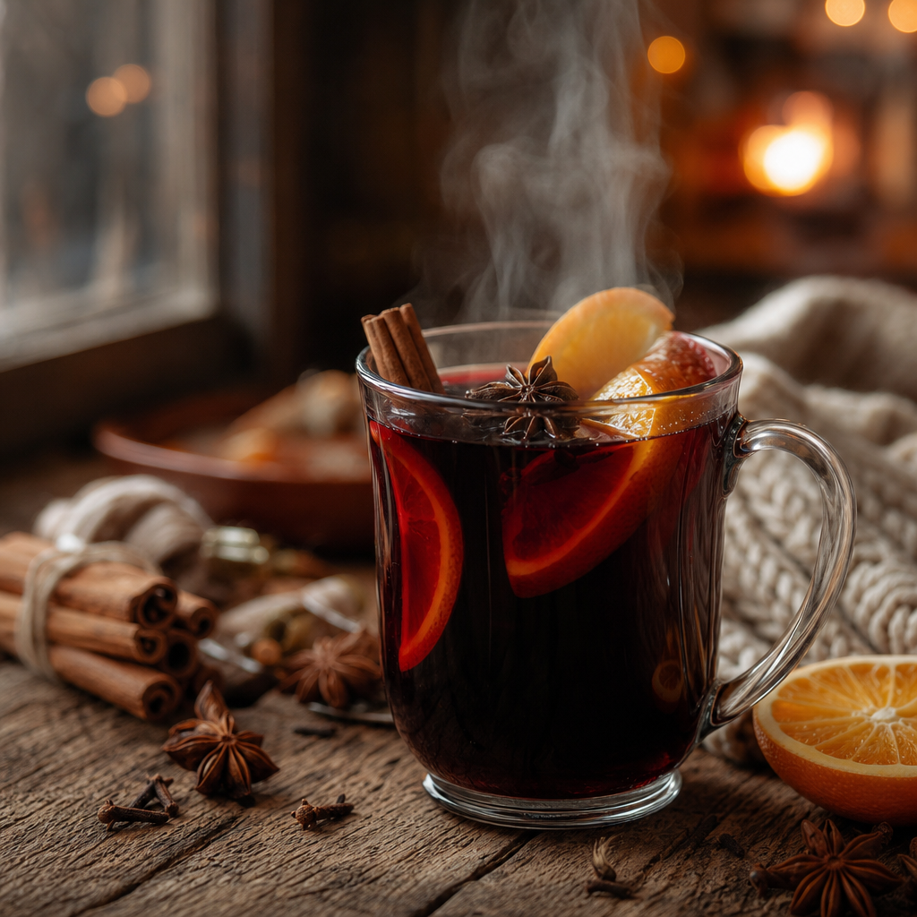
ЗИМНИЙ НАПИТОК
01 / 09
Лучший глинтвейн
История согревающего напитка и проверенный рецепт
Корица · Гвоздика · Апельсин · Бадьян

Slide 2
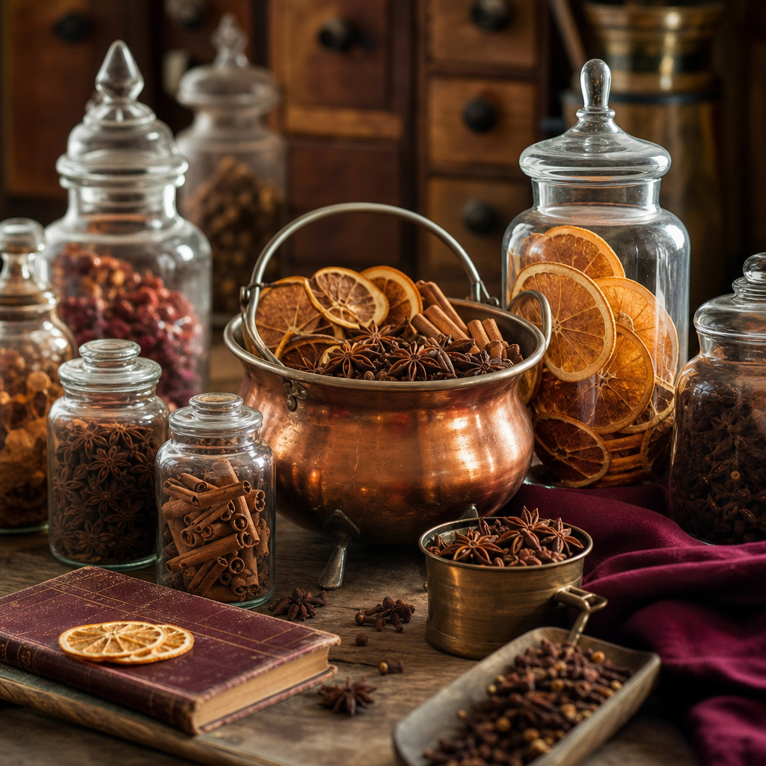
ОПРЕДЕЛЕНИЕ
02 / 09
Что такое глинтвейн
Глинтвейн (Glühwein) — горячее вино со специями
Температура подачи — 70–80 °C
Алкоголь сохраняется, но часть эфиров улетучивается
Согревает, тонизирует, создаёт праздничную атмосферу
Подаётся в керамических или стеклянных кружках
Пряности, цитрус и подогретое вино
70–80 °C идеальная температура подачи
С XVI века на рождественских ярмарках Европы
Глинтвейн · Определение
02 / 09

Slide 3
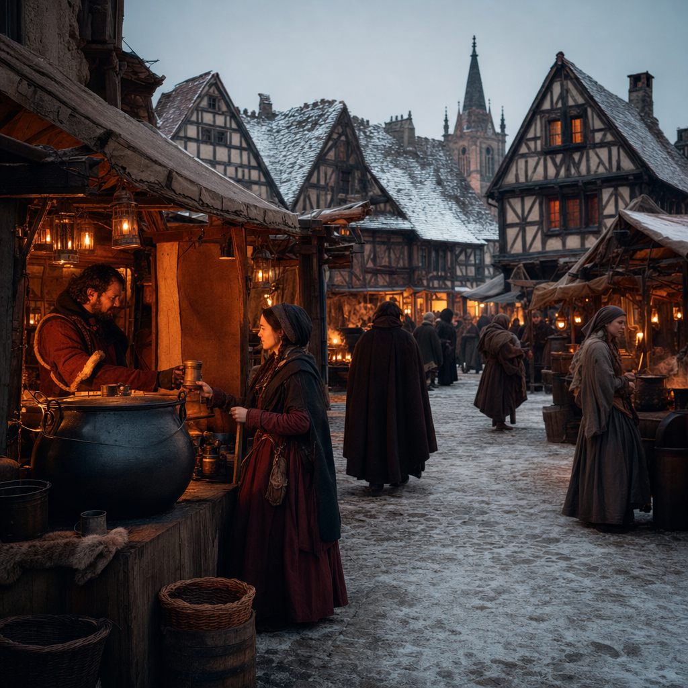
ИСТОРИЯ
03 / 09
От Древнего Рима до средневековых ярмарок
I в. н.э.
XII–XIII вв.
1390 г.
XV–XIX вв.
Древний Рим: vinum conditum — вино с мёдом и пряностями
«Гипокрас» — пряное подогретое вино в Европе
Немецкий рецепт Hypocras с корицей, имбирём, гвоздикой
Через Альпы в Германию, Скандинавию, Прибалтику, Россию
Происхождение напитка
03 / 09

Slide 4
ГЕОГРАФИЯ
04 / 09
Путь в разные страны
СЕВЕРНАЯ ЕВРОПА
ВОСТОЧНАЯ ЕВРОПА И РОССИЯ
Скандинавия и Британские острова
От Праги до Петербурга
Скандинавия: glögg — с миндалём и изюмом, подают на праздники
Великобритания: mulled wine с тёмным пивом или портвейном
Германия, Австрия: Glühwein с рождественских рынков Christkindlmarkt
Чехия, Венгрия: svařák, forralt bor, főzött bor
Прибалтика: karstvīns, глинтвейн на ярмарках Риги
Россия XIX в.: «глинтвейн» от нем. Glühwein — «пылающее вино»
Путь в разные страны
04 / 09

Slide 5
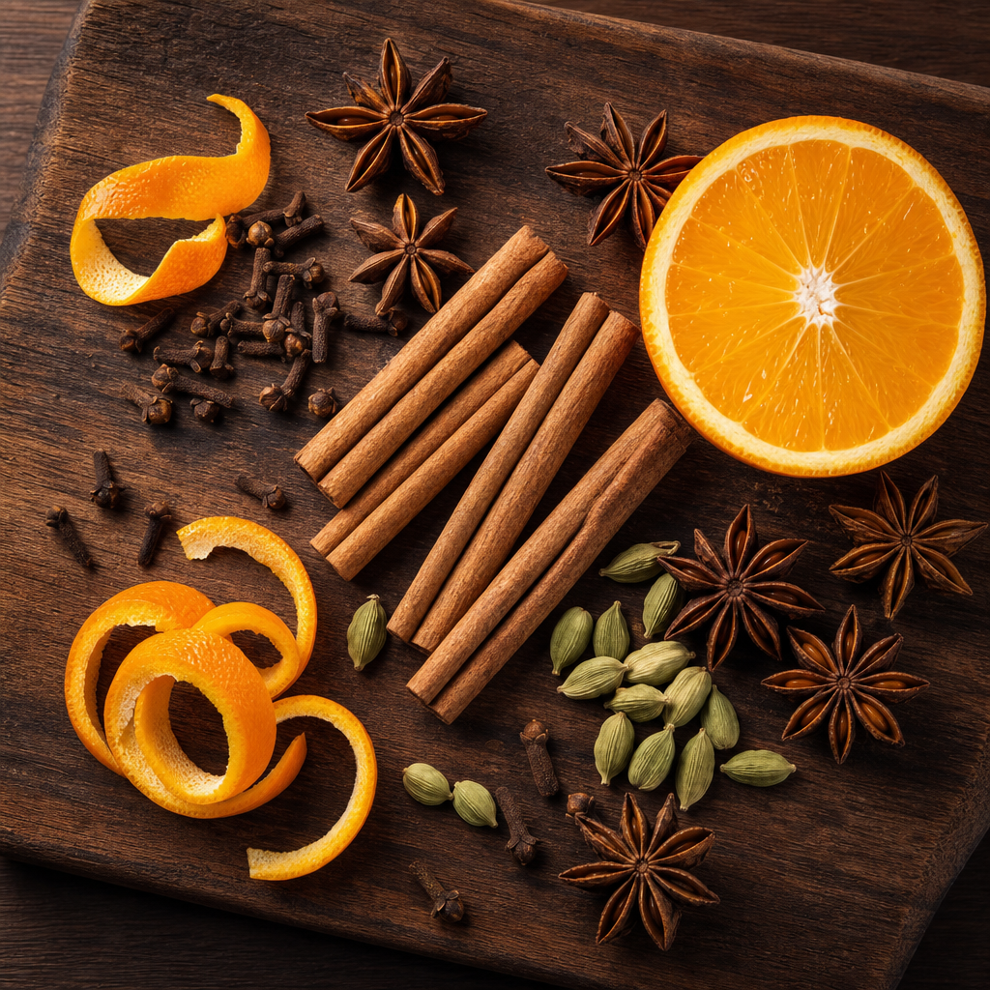
ИНГРЕДИЕНТЫ
05 / 09
Классические ингредиенты
1
Красное сухое вино
2
Цитрус
750 мл, не крепленое
1 апельсин + ½ лимона
3
Корица
4
Гвоздика
2 палочки или 1 ч. л. молотой
5–7 бутонов
5
Бадьян
6
Мёд или сахар
Специи, цитрус и красное вино — классическая база
2 звёздочки
2–3 ст. л. по вкусу
Базовый набор: 6 элементов
Классические ингредиенты
05 / 09

Slide 6
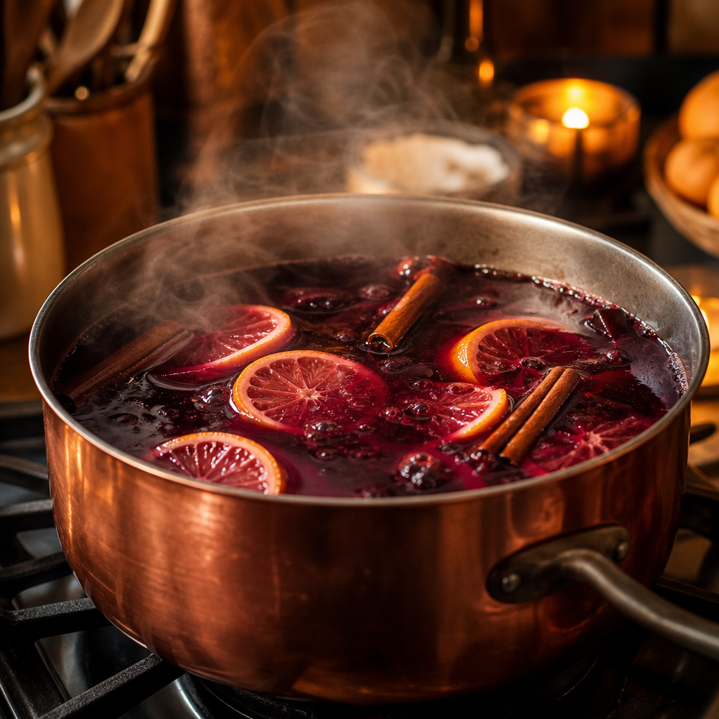
РЕЦЕПТ
06 / 09
Пошаговый рецепт
1
Подготовка
Снять с апельсина и лимона цедру тонкими полосками. Нарезать фрукты кружочками.
2
Смешивание
В кастрюлю влить вино, добавить цедру, фрукты, специи. Сахар пока не класть.
3
Нагрев
Медленно нагреть на среднем огне до 70–80 °C. Не кипятить — иначе уйдёт аромат.
4
Настаивание
Снять с огня, накрыть крышкой, дать постоять 20–30 минут. Добавить мёд, размешать.
5
Подача
Главное — не кипятить, только подогреть
Процедить, разлить по тёплым кружкам, украсить долькой апельсина и корицей.
СОВЕТ: не накрывайте крышкой при нагреве — аромат раскроется полнее
Пошаговый рецепт
06 / 09

Slide 7
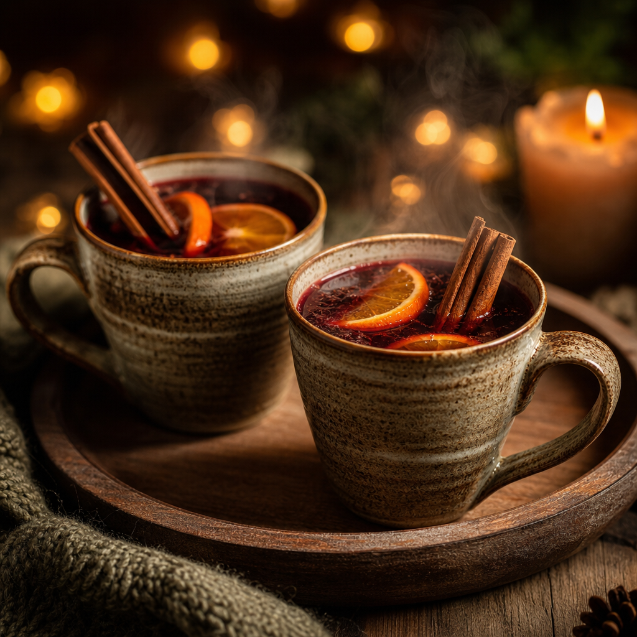
СЕКРЕТЫ
07 / 09
Что делает глинтвейн лучшим
ПЯТЬ ПРАВИЛ
Только сухое красное вино хорошего качества
Не кипятить — только подогреть до 70–80 °C
Свежая цедра, а не магазинный порошок
Дать настояться 20–30 минут под крышкой
Подавать сразу, пока горячий
70–80
5–7
20–30
°C
шт
мин
температура подачи
бутонов гвоздики
время настаивания
Секреты лучшего глинтвейна
07 / 09

Slide 8
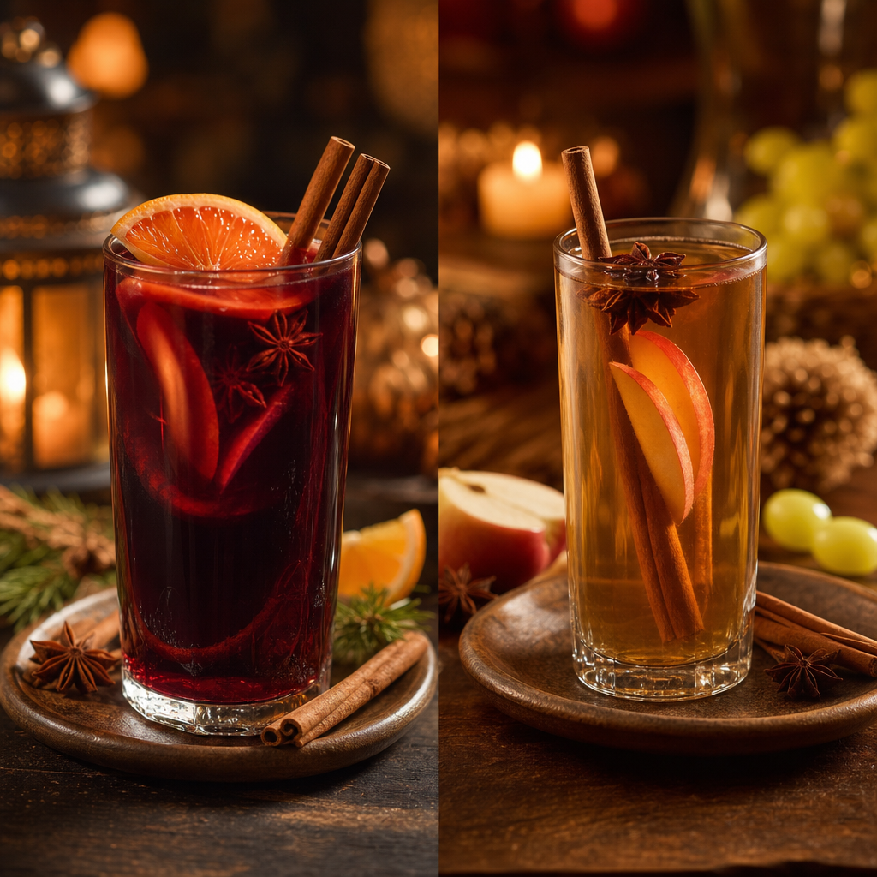
ВАРИАЦИИ
08 / 09
Классика, белый, безалкогольный и ягодный
Красный классический и янтарный безалкогольный — на одном столе
Классический
Белый глинтвейн
Безалкогольный
Ягодный
Красное сухое вино + специи + цитрус
Белое сухое вино, яблоко, имбирь, мускат
Виноградный или яблочный сок + специи
Клюква, брусника или облепиха для русской зимы
Вариации и безалкогольная версия
08 / 09

Slide 9

НАПОСЛЕДОК
09 / 09
Заварите, разлейте, согрейтесь
Глинтвейн — это 5 минут работы и 30 минут терпения
Лучший глинтвейн — горячий, но не кипячёный
Специи можно менять по вкусу, база неизменна
Приятного вечера и тёплой зимы
Prost & Skål
Лучший глинтвейн · 2025
09 / 09

